Slide 1
Prototype Patterns
- Série: Um design Patterns por semana.
- Instrutor: Luiz T. Nakahara Junior.

Slide 2
Definição
- Specify the kind of objects to create using a prototypical instance, and create new objects by copying this prototype.
  - Especifica a criação de um tipo de objeto usando uma interface prototipada para criar novos objetos copiando este protótipo.
- Prototype pattern is used to create a duplicate object or clone of the current object to enhance performance. This pattern is used when creation of object is costly or complex.
  O Padrão Protótipo é usado para criar um objeto duplicado ou um clone do obejto original, para melhorar o desempenho. Esse padrão pe usado quando a criação do objeto é dispendiosa ou complexa

Slide 3
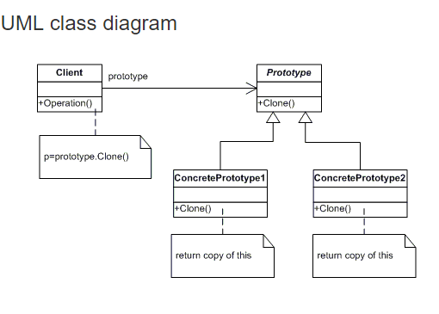
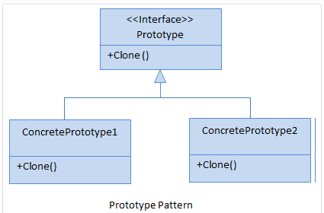
Diagrama de Classe

Slide 4
Participantes:
* Prototype (ColorPrototype)
  declares an interface for cloning itself
* ConcretePrototype (Color)
  implements an operation for cloning itself
* Client (ColorManager)
  creates a new object by asking a prototype to clone itself

Slide 5
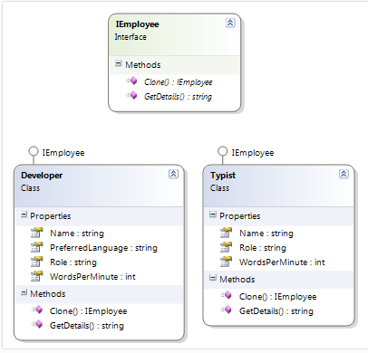
Exemplo:

